Slide 1
Junit入门
单体测试技法系列

Slide 2
Junit简介
Junit是由Kent Beck和Erich Gamma于1995 年底着手编写的框架，自此以后，Junit框架日益普及，现在已经成为单元测试Java应用程序的事实上的标准。当前最新版本为5.9.2。Junit4和Junit5的使用有一些细微的差别，我们主要以Junit5为基础进行说明。
官网: https://junit.org/

Slide 3
一个最简单的测试类
class SimpleTest {①
@Test②
void test_sample() {③
Assertions.assertEquals(6, (2 * 3));④
}
}
上面就是一个最简单的Junit测试类
①Junit框架可以自动扫描到测试方法，测试类可以不用加public修饰。在IDEA环境下，加了public修饰符会出现一个警告
类名一般以xxxTest命名。当然你也可以随意命名，同样IDEA会出现一个警告
②注解@Test标记下面这个方法是一个Junit测试方法
③方法名，默认为public。也就是说不用显式指定public，和类一样，显式指定public会得到一个警告
④测试方法体，一般我们会在这里调用测试对象，之后利用断言来校验返回值。
Junit本身提供的断言类Assertions中包含很多方法。
除了Junit本身的断言类之外，我们也可以使用第三方提供的断言工具类，比如assertj

Slide 4
Junit的注解-@Test
@Test注解是我们在使用Junit时，使用最多也最简单的注解。标记当前方法为Junit测试方法，Junit框架执行时会扫描到该方法并加以执行
@Test
void test_isEmail() {
String input = "dummy@dumm.com";
Assertions.assertTrue(StringUtil.isEmail(input));
input = "12345@com";
Assertions.assertFalse(StringUtil.isEmail(input));
input = "xxx@hyron.com.cn";
Assertions.assertTrue(StringUtil.isEmail(input));
input = "xxx-xxx_xxx@hyron.com.cn";
Assertions.assertTrue(StringUtil.isEmail(input));
}
除了@Test之外，还有@ParameterizedTest，@RepeatedTest，接下来我们会继续了解

Slide 5
Junit的注解-@ParameterizedTest
@ParameterizedTest注解表示测试方法接受一系列的参数，可以在一个方法中测试不同的pattern
需要提供测试数据源，可以使用值，方法，csv，枚举等多种数据源方式
例子
@ParameterizedTest
@ValueSource(
strings = {“dummy@dumm.com”, “xxx@hyron.com.cn”, “xxx-xxx_xxx@hyron.com.cn”})①
void test_isEmail_with_values(String input) {②
Assertions.assertTrue(StringUtil.isEmail(input));③
}

Slide 6
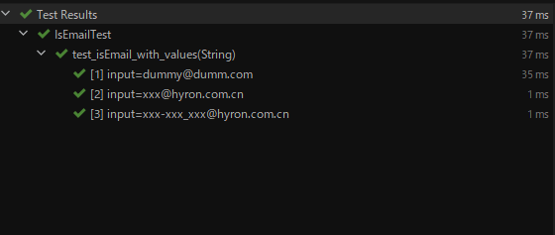
Junit的注解-@ParameterizedTest
①@ValueSource
为@ParameterizedTest标记的测试方法提供数据(数据源)，仅支持基本类型，String和Class类型
②测试方法利用参数来接收数据源提供的数据
③利用数据源提供的数据进行测试
执行结果
默认情况下，测试方法参数名和参数值(来自数据源)会作为测试case名

Slide 7
Junit的注解-@ParameterizedTest
其他常用的数据源
@MethodSource
我们可以用一个方法来提供测试用的数据。返回值必须是一个Stream或Stream类型(比如IntStream，DoubleStream)
用来提供数据的数据源方法必须是静态方法，可以放在内部类(nested class)，外部类或者测试类之中
默认情况下，数据源方法的方法名和指定MethodSource注解测试方法的同名，也可以指定非同名方法(@MethodSource(“methodName”))，数据源方法不在测试类中的需要指定完全限定名

Slide 8
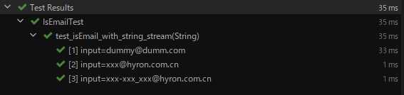
Junit的注解-@ParameterizedTest
默认数据源方法
@ParameterizedTest
@MethodSource
void test_isEmail_with_string_stream(String input) {
Assertions.assertTrue(StringUtil.isEmail(input));
}
static Stream<String> test_isEmail_with_string_stream() {
return Stream.of("dummy@dumm.com", "xxx@hyron.com.cn", "xxx-xxx_xxx@hyron.com.cn");
}

Slide 9
Junit的注解-@ParameterizedTest
我们还可以提供多个参数，比如下面就是一个指定名称的数据源方法，提供了测试用数据和期望结果
@ParameterizedTest
@MethodSource("specifiedMethodProvider")
void test_isEmail_with_specified_method_provider(String input, Boolean expected) {
Assertions.assertEquals(expected, StringUtil.isEmail(input));
}
static Stream<Arguments> specifiedMethodProvider() {
return Stream.of(
Arguments.arguments("dummy@dumm.com", Boolean.TRUE),
Arguments.arguments("12345@com", Boolean.FALSE),
Arguments.arguments("xxx@hyron.com.cn", Boolean.TRUE),
Arguments.arguments("xxx-xxx_xxx@hyron.com.cn", Boolean.TRUE));
}

Slide 10
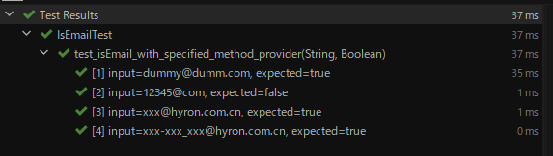
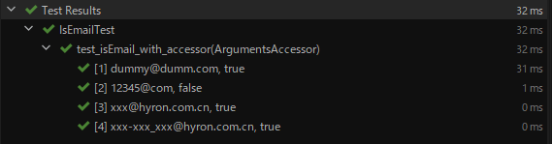
Junit的注解-@ParameterizedTest
我们还可以利用ArgumentAccesor来访问多个参数
@ParameterizedTest
@MethodSource("specifiedMethodProvider")
void test_isEmail_with_accessor(ArgumentsAccessor accessor) {
Assertions.assertEquals(accessor.getBoolean(1), StringUtil.isEmail(accessor.getString(0)));
}

Slide 11
Junit的注解-@ParameterizedTest
在内部类或者外部类中的数据源方法，数据源方法体和前面提供的数据源方法相同
@ParameterizedTest
@MethodSource("com.hyron.learn.mock.util.IsEmailTest$NestedProvider#nestedProvider")
void test_isEmail_with_nested_provider(String input, Boolean expected) {
Assertions.assertEquals(expected, StringUtil.isEmail(input));
}
$NestedProvider表示测试方法IsEmailTest中的内部类，#nestedProvider表示nestedProvider是一个方法
@ParameterizedTest
@MethodSource("com.hyron.learn.mock.util.ExternalProvider#externalProvider")
void test_isEmail_with_external_provider(String input, Boolean expected) {
Assertions.assertEquals(expected, StringUtil.isEmail(input));
}
外部类的话只要完全限定名(com.hyron.learn.mock.util.ExternalProvider)就可以，方法名指定同样通过#方法名指定

Slide 12
Junit的注解-@ParameterizedTest
@CsvSource
CsvSource可以使用一个CSV格式(或者以特定字符分隔的文本)字符串来提供数据。
@ParameterizedTest(
name =
"["
+ ParameterizedTest.INDEX_PLACEHOLDER
+ "] "
+ ParameterizedTest.ARGUMENTS_PLACEHOLDER)①
@CsvSource(
useHeadersInDisplayName = true,②
textBlock =③
"""
INPUT,EXPECTED
dummy@dumm.com,TRUE
12345@com,FALSE
xxx@hyron.com.cn,TRUE
xxx-xxx_xxx.xxx@hyron.com.cn,TRUE
""")
void test_isEmail_with_csv_format(String input, Boolean expected) {
Assertions.assertEquals(expected, StringUtil.isEmail(input));
}

Slide 13
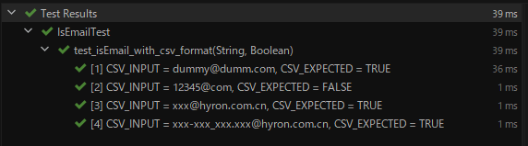
Junit的注解-@ParameterizedTest
① ParameterizedTest的name属性可以指定显示在测试结果中每条测试的标题样式，INDEX_PLACEHOLDER表示测试序列号，ARGUMENTS_PLACEHOLDER表示参数值
②将CSV文本中第一行作为标题，并显示在测试结果标题中
本例中ParameterizedTest的name属性中没有指定显示参数名，测试结果的标题实际上是以CSV标题=参数值的形式表示的
如果ParameterizedTest指定显示参数名(也是不指定name属性时的缺省值 index paramName = paramValue)，则会显示成
[1] input = CSV_INPUT = dummy@dumm.com expected = CSV_EXPECTED = TRUE
不指定useHeadersInDisplayName属性时，CSV文本中不能有标题行，或者以#开头作为注释
③用于提供数据的CSV文本，这里使用文本块(text block，以三个”包围的文本)
JDK15之前不支持text block，可以把CSV文本设定在value属性中

Slide 14
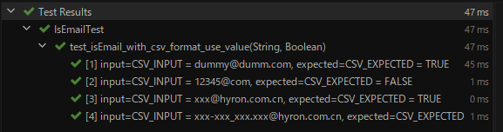
Junit的注解-@ParameterizedTest
@ParameterizedTest
@CsvSource(
useHeadersInDisplayName = true,
value = {
"CSV_INPUT,CSV_EXPECTED",
"dummy@dumm.com,TRUE",
"12345@com,FALSE",
"xxx@hyron.com.cn,TRUE",
"xxx-xxx_xxx.xxx@hyron.com.cn,TRUE"
})
void test_isEmail_with_csv_format_use_value(String input, Boolean expected) {
Assertions.assertEquals(expected, StringUtil.isEmail(input));
}
value属性需要提供一个字符串数组，同样useHeadersInDisplayName属性为true时，第一行数据将被作为标题行处理

Slide 15
Junit的注解-@ParameterizedTest
其他属性还有delimiter(分隔符，char型，默认为逗号)，delimiterString(分隔符，字符串)，quoteCharacter(引用符,默认单引号)，nullValues(CSV中解析的值如果和指定值相同的话将作为null处理)，emptyValue(和nullValues相反，CSV中解析的值为空字符串的话将被替换为指定值)
@ParameterizedTest
@CsvSource(
delimiter = ‘\t’,①分隔符指定为tab
quoteCharacter = ‘\”’,②引用符(用于本身含有逗号，空格等字符的数据，比如”Jone,Smith”是一个字段，而Jone,Smith则是两个)
nullValues = {“NVL”, “<<null>>”},③空值标记，CSV中包含的NVL和<<null>>将被解析为null
emptyValue = “<<empty>>”,④空白值，CSV中包含的空白值(“”)将被转换为指定值
textBlock =
"""
#INPUT\tEXPECTED⑤#代表注释，CSV解析时会被忽略
dummy@dumm.com\tTRUE
12345@com\tFALSE
xxx@hyron.com.cn\tTRUE
xxx-xxx_xxx.xxx@hyron.com.cn\tTRUE
\tFALSE⑥没有任何内容的值将被解析为null
NVL\tFALSE
<<null>>\tFALSE
“”\tFALSE⑦引用符包含的一个空字符串。注意：和⑥不同
""")
void test_isEmail_with_csv_delimiter(String input, Boolean expected) {
Assertions.assertEquals(expected, StringUtil.isEmail(input));
}

Slide 16
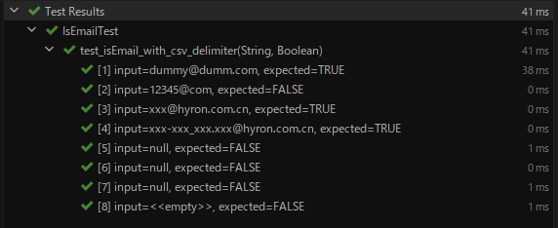
Junit的注解-@ParameterizedTest
可以看到，测试条目5，6，7输入值都是null(CSV数据分别为\tFALSE，NVL\tFALSE和<<null>>\tFALSE)，条目8输入值为<<empty>>(CSV数据为””\tFALSE)

Slide 17
Junit的注解-@ParameterizedTest
@CsvFileSource
和@CsvSource类似，可以指定一个CSV文件用来提供数据。
@ParameterizedTest
@CsvFileSource(
resources = “isEmail_external.csv”,①指定文件路径(位于classpath下的，非classpath的文件可以使用files属性)
lineSeparator = “\r\n”,②换行符，默认为\n
quoteCharacter = ‘\’‘,
delimiter = '\t',
numLinesToSkip = 1, ③可以指定解析csv文件时，从首行起跳过的行数
nullValues = {"NVL", "<<null>>"})
void test_isEmail_with_csv_file(String input, Boolean expected) {
Assertions.assertEquals(expected, StringUtil.isEmail(input));
}
其他属性和CsvSource里的属性作用相同
resources和files必须指定其一，可以指定多个文件resources = { “file1”, “file2”}
同样，csv文件里可以在行首添加#表示注释，该行将不被解析
注意：行首添加了#的注释行在计算行数时会被忽略，如果首行(标题行)作为注释行，numLinesToSkip同时指定了1的情况下，数据第一行将被跳过

Slide 18
Junit的注解-@ParameterizedTest
其他几种数据源
除了前面常用的几种，还有其他几种数据源。基本上都可以被@MethodSource或者@ValueSource替代，这里就不介绍了
@EmptySource
提供空白值的数据源，仅支持String,List,Set,Map和数组。受支持类型的子类不被支持。其中String为空字符串，容器和数组容量为0
@EnumSource
提供枚举值的数据源
@NullSource
提供null值的数据源，不能使用基本类型
@NullAndEmptySource
等同于@NullSource+@EmptySource

Slide 19
感谢参与

